Slide 1
VR-цифровой двойник месторождения –
«умный карьер»
Беляев Степан Алексеевич
Поликарпова Мария Алексеевна

Slide 2
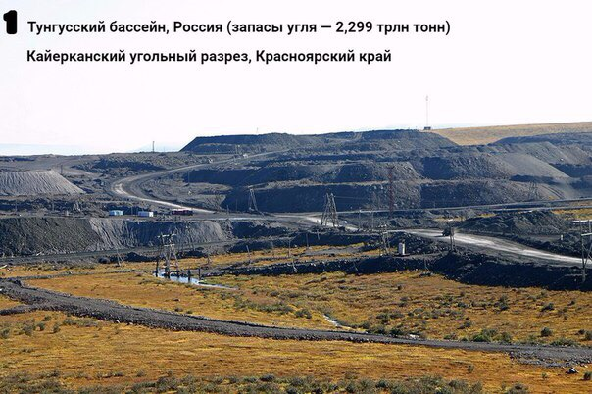
Введение
Исследование:
Вывод:
Лидерские позиции с 1 по 4 место занимает Россия по объемам бассейнов, но из-за некоторых проблем, США возглавило список стран с крупнейшими доступными запасами угля, Россия находится на втором месте [2].
 | Название | Страна | Разведанные запасы угля
1 | Тунгусский бассейн | Россия | 2,299 трлн. тонн
2 | Ленский бассейн | Россия | 1,647 трлн. тонн
3 | Канско-Ачинский бассейн | Россия | 638 млрд. тонн
4 | Кузбасс, Кузнецкий бассейн | Россия | 635 млрд. тонн
5 | Иллинойсский бассейн | США | 365 млрд. тонн
6 | Рурский бассейн | Германия | 287 млрд. тонн
Таблица 1. Сравнение угольных бассейнов в мире [1].
 | Страна | Доступные запасы угля, млн. тонн | Доля, %
1 | США | 249537 | 23,33
2 | Россия | 162166 | 15,16
3 | Австралия | 149079 | 13,94
4 | Китай | 141595 | 13,24
5 | Индия | 105931 | 9,90
Рисунок 3. Кайерканский угольный разрез, Красноярский край (Тунгусский бассейн) {3}.
Таблица 2. Сравнение доступных запасов угля, на конец 2019 года [2].
Notes:
Россия — одна из крупнейших горнодобывающих стран, она может похвастаться самыми щедрыми месторождениями угля, однако зачастую они находятся в труднодоступных регионах, что осложняет их освоение. Кроме того, не все залежи являются извлекаемыми по геологическим причинам.
Уголь – одна из главных частей энергетической стратегии России. Россия является крупной угольной державой, одним из мировых лидеров его добычи. Российская Федерация добывает более 320 млн. тонн в год. Потенциал угольной промышленности – это 91 шахта, 137 разрезов, 49 обогатительных фабрик, и 2 обогатительные установки.
Для сравнения возьмем 6 самых крупных в мире угольных бассейнов. Лидерские позиции с 1 по 4 место занимает Россия по объемам бассейнов, но из-за некоторых проблем, связанных с геологией мест и с финансированием, США возглавило список стран с крупнейшими доступными запасами угля, Россия находится на втором месте.
Сложившаяся в теплоэнергетике РФ структура топливоснабжения отличается преобладанием в ней природного газа. Это негативно влияет на систему топливоснабжения и снижает энергетическую безопасность России в целом. Вследствие чего в России увеличивается использование угля в целях энергоснабжения.
Однако, на этом пути могу возникнуть проблемы. Горно-геологические условия разработки угольных месторождений продолжают постоянно ухудшаться. Абсолютное большинство российский шахт, карьеров, скважин работают в опасных условиях, что связано с риском для людей, все это требует кардинальных мер по разработке и добычи угля.

Slide 3
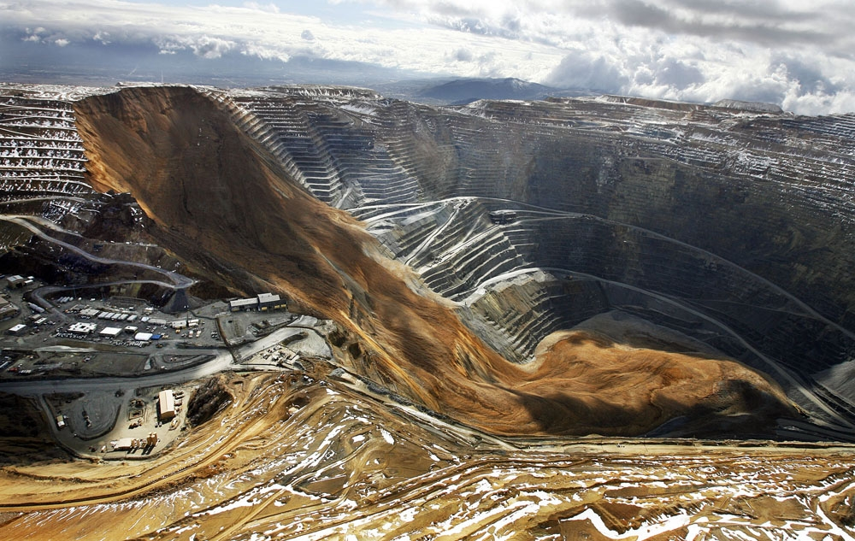
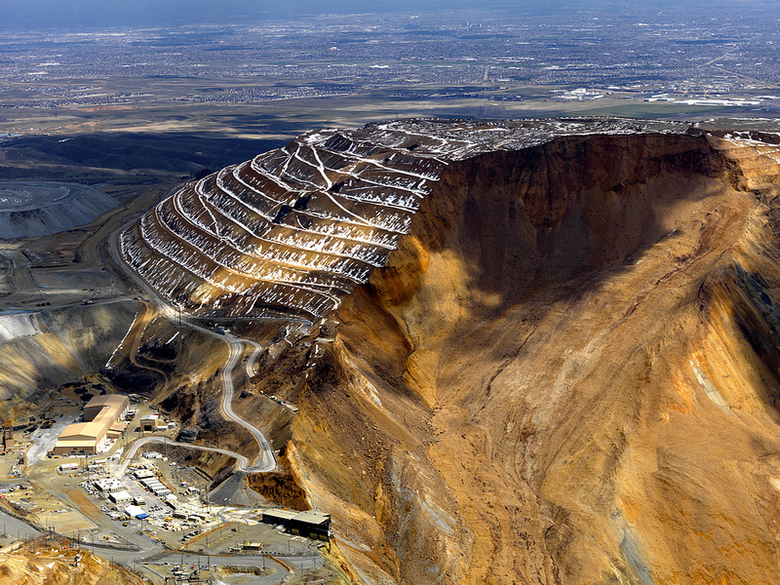
Проблематика и актуальность проекта
Безопасность людей на карьерах и близлежащих территориях стоит под угрозой из-за недостаточного контроля объекта.
Возить персонал на обучение на сам карьер долго, далеко, дорого.
Сами аварийные ситуации в реальных условиях отработать невозможно, т.к. это обрушение карьера.
Рисунки 1,2. Оползень на самом большом в мире карьере Бингем-Каньон, штат Юта, США {1,2}.
Notes:
При разработке карьера, может случится все что угодно, от производственной травмы до катастрофических разрушений. Это случается из-за разных факторов: неправильное управление техникой, нарушение правил безопасности и возможно, стихийные бедствия. Виртуальная модель карьера может стать незаменимым помощником для оптимизации работы. Прототип подойдет для многих карьеров и может быть доступен для многих пользователей. (30 сек)

Slide 4
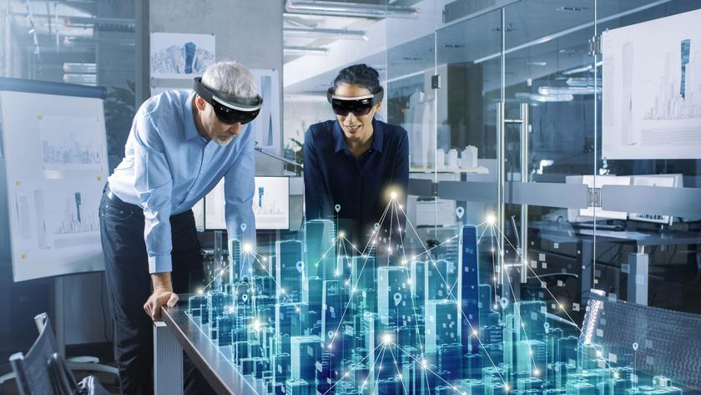
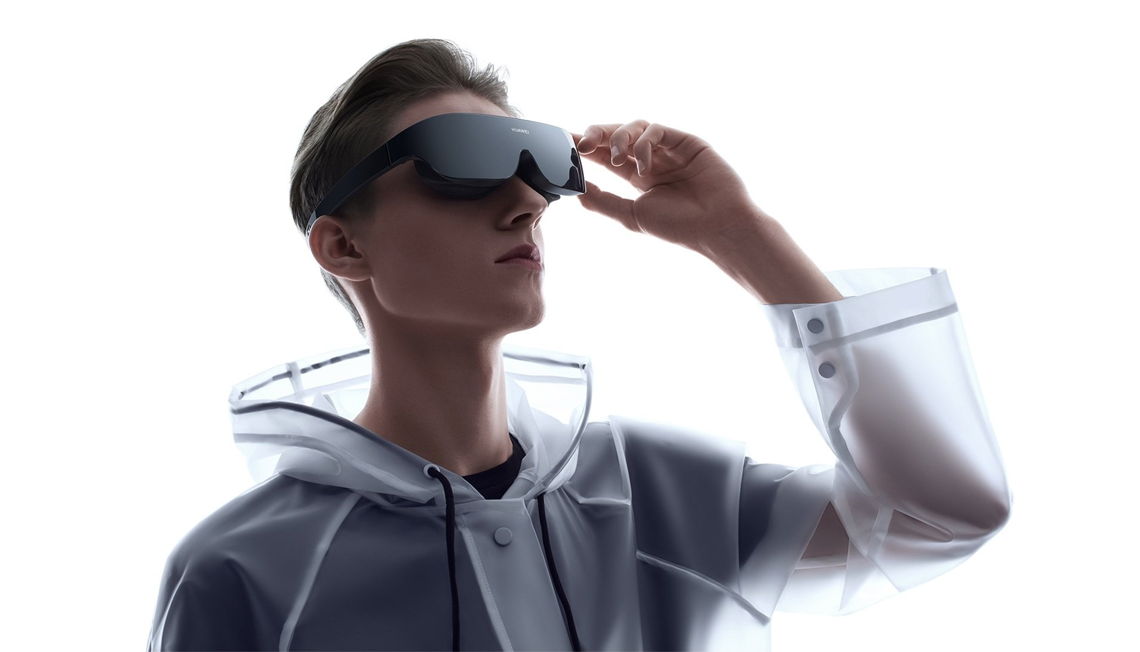
Решение
Виртуальная модель карьера может стать незаменимым помощником в работе, может оптимизировать всю работу для правильной разработки карьера. Прототип подойдет для разных типов карьеров, например: песчаных, гранитных, известняковых
Notes:
Создать VR-модель системы разработки месторождения – «умный карьер», который позволяет следить за сейсмической безопасностью, передвижением транспорта. Продукт будет разработан для любых реально работающих карьеров и создаст основу для системы принятия решений для предприятия. (20 сек)

Slide 5
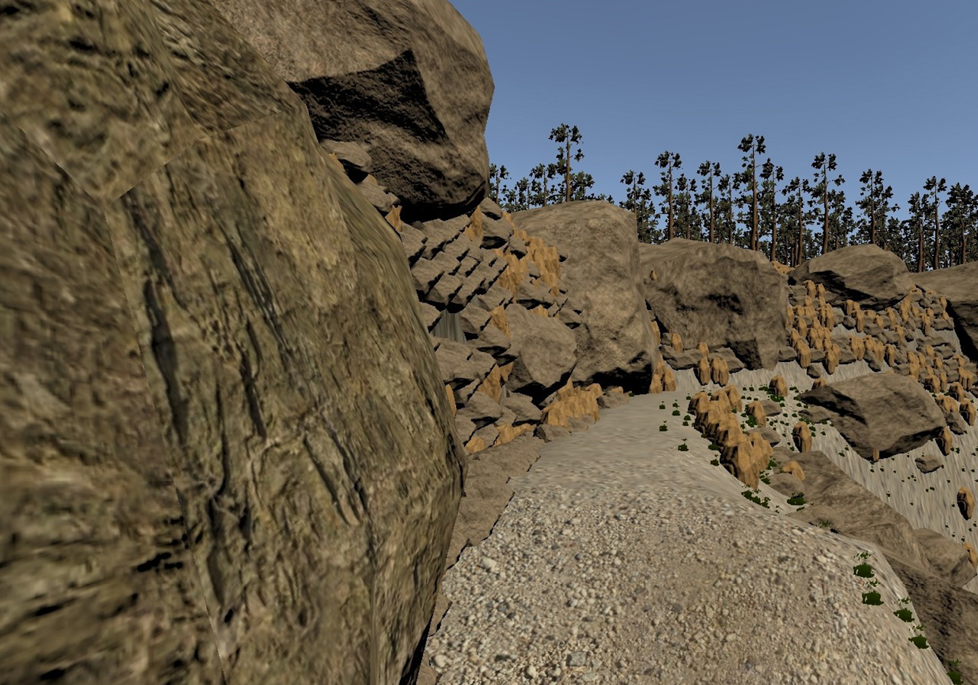
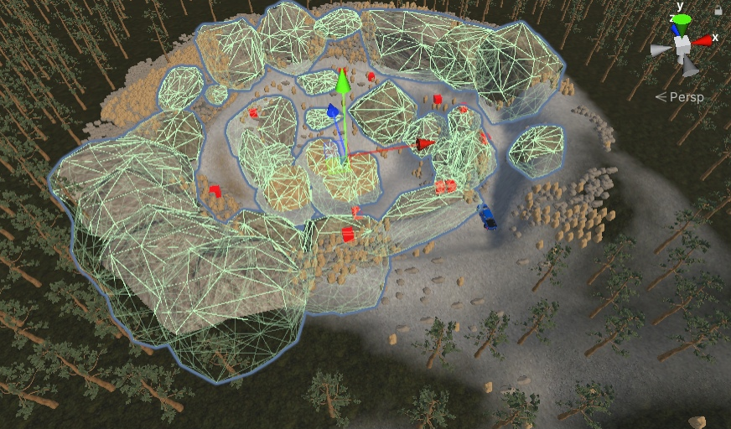
Продукт
VR-модель системы разработки месторождения – «умный карьер».
Notes:
Создать VR-модель системы разработки месторождения – «умный карьер», который позволяет следить за сейсмической безопасностью, передвижением транспорта. Продукт будет разработан для любых реально работающих карьеров и создаст основу для системы принятия решений для предприятия. (20 сек)

Slide 6
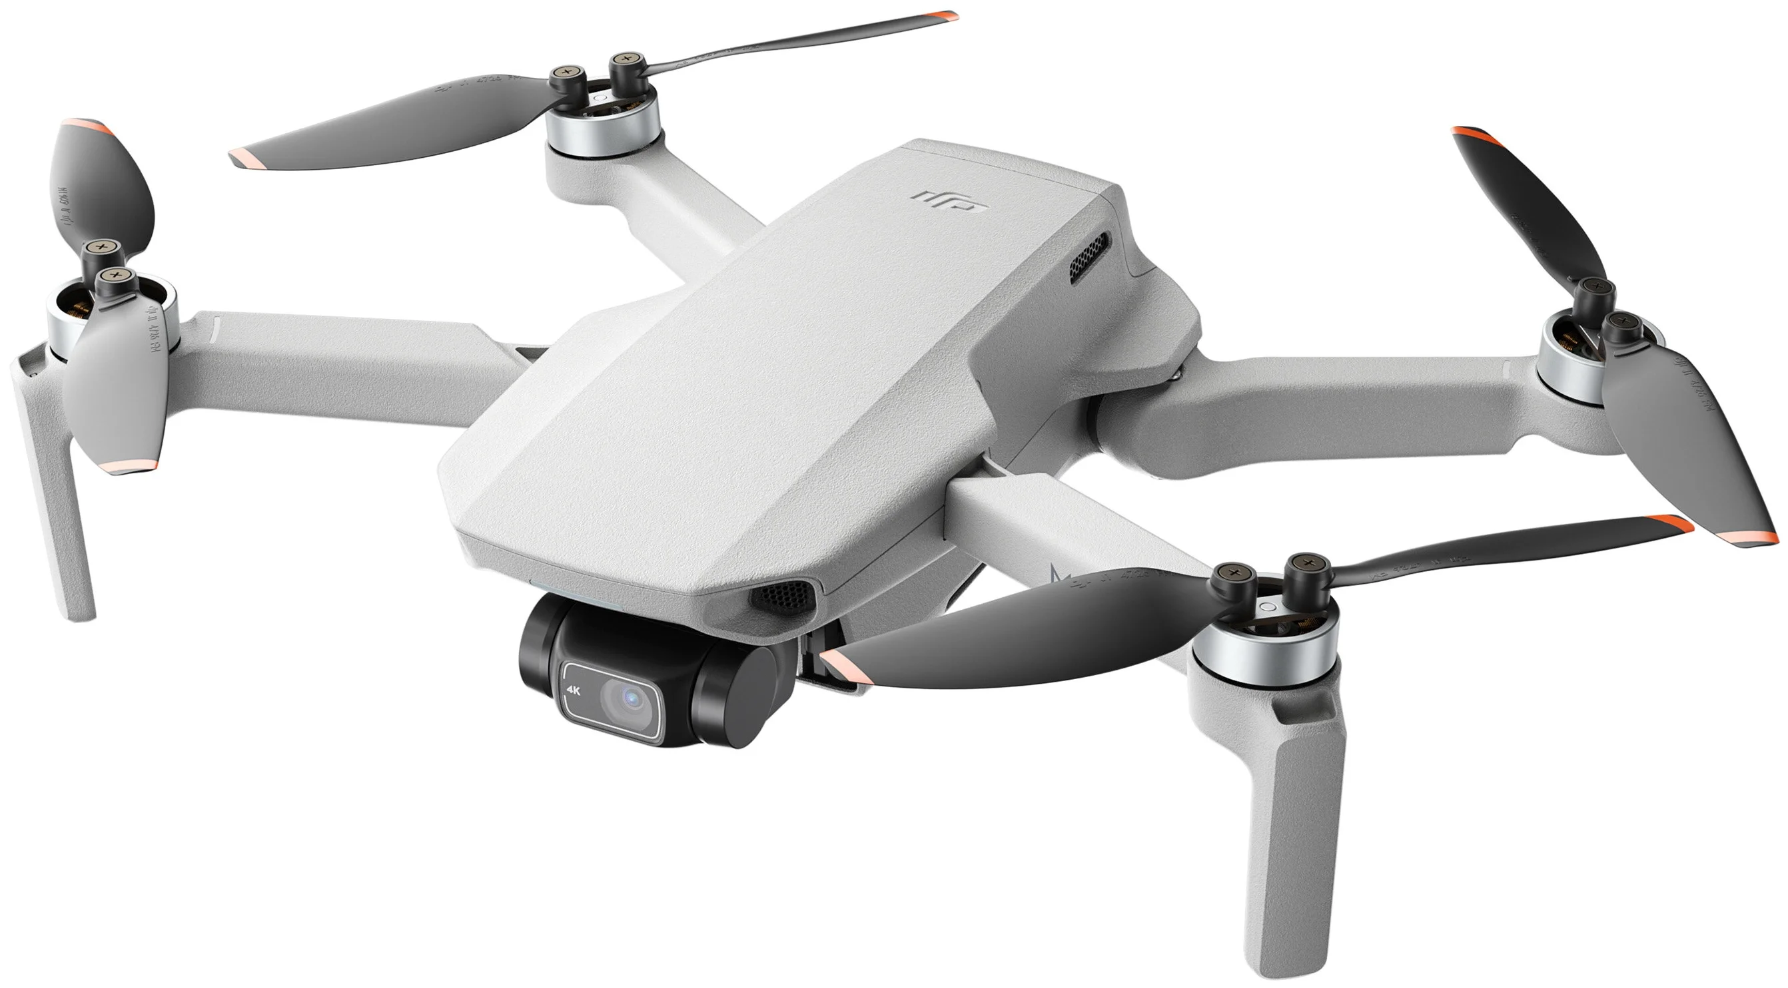
Конкуренты
 | Мониторинг сейсмодатчиков | Моделирование аварийных сценариев | Визуализация в формате VR | Мониторинг транспорта
Проект НИТУ “МИСиС” | Да | Нет | Нет | Да
Двойник Стойленской ГОК | Да | Нет | Нет | Да
Проект | Да | Да | Да | Да
Изучение аналогов:
Цифровой двойник, разработанный национальным исследовательским технологическим университетом «МИСиС» [3];
Цифровой двойник Стойленского карьера, разработанный по заказу Стойленского ГОК [4].
Таблица 3. Сравнительная таблица аналогов.
Преимущества:
1. Стоимость разработки и оборудования;
2. Свобода от проводов;
3. Свобода от контроллеров;
4. Свобода от ПК.
Рисунок 4. Квадрокоптер DJI Mini 2 (дрон) {4}.
Notes:
Известные случаи применения цифровых двойников карьеров на Российском рынке – исследование [2] НИТУ «МИСиС» и находящийся в разработке цифровой двойник [3] Стойленского карьера. Заказчиком второго является Стойленский ГОК, одно из крупнейших предприятий страны в данной области. Оба варианта подразумевают мониторинг в режиме реального времени различных показателей, но не предусматривают моделирование отработку различных сценариев ответа на определенные ситуации, например, связанных с безопасностью.

Slide 7
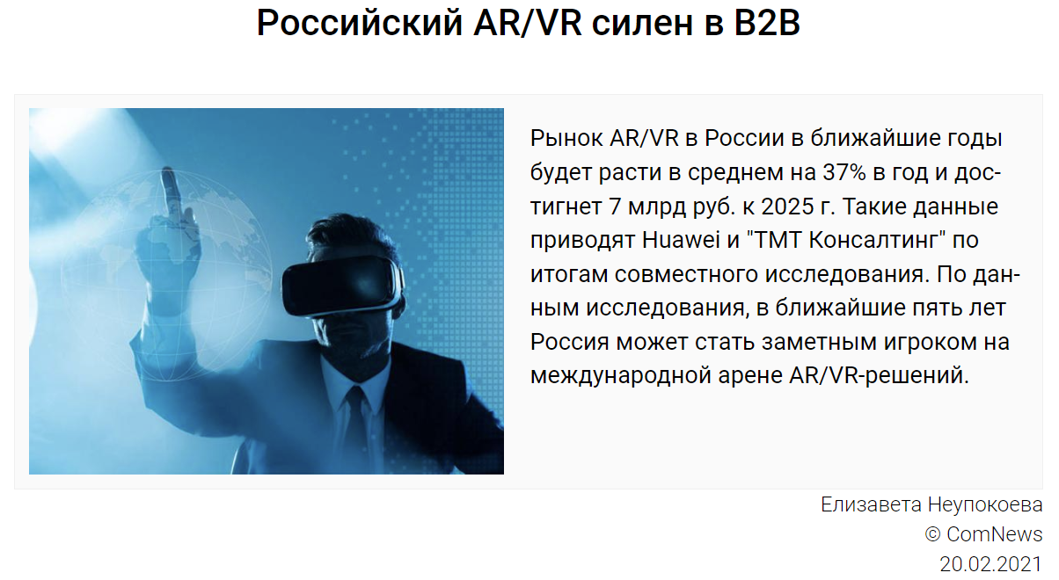
Рынок
«Основные внедрения AR/VR в бизнесе - в промышленности: в производственном секторе, а также в топливно-энергетическом комплексе. Можно ожидать роста применения в производстве добывающих отраслях, строительстве, ретейле. В В2С это будут с одной стороны развлекательные сервисы, с другой - приложения для виртуальной примерки одежды, макияжа, прически, мебели и других элементов домашнего интерьера», - отмечает Константин Анкилов.
«Использование технологий VR в сфере развлечений будет и дальше развиваться. А из B2B-сегмента наибольший интерес к подобным проектам демонстрируют промышленные предприятия. Для их сферы подходят такие решения, как учебные стенды, виртуальный обход. Полагаю, что технологии VR найдут применение также в медицине - как для обучения, так и для реабилитации», — считает директор центра мультимедиа и ситуационных центров компании «Техносерв» Игорь Афонин.
«Рынок АR/VR в России в ближайшие годы будет расти в среднем на 37% в год и достигнет 7 млрд руб. к 2025 г. Такие данные приводят Huawei ”ТМТ Консалтинг“ по итогам совместного исследования. По данным исследования, в ближайшие пять лет Россия может стать заметным игроком на международной арене AR/VR-решений».
Елизавета Неупокоева
Notes:
Особенностью российского рынка промышленных VR/AR-решений (который может считаться рынком пока еще только виртуально) является то, что он только находится в стадии формирования и представляет собой одно большое пространство экспериментов. На рынке преобладает подход, типичный для венчурной индустрии – формулируются определенные гипотезы, определяются объемы пилотных инвестиций, формируются команды по модели стартапов Любые конкретные суммы, вкладываемые в проекты и объявляемые публично либо остающиеся неназванными, следует рассматривать именно как инвестиции, а не как доход конкретных поставщиков.

Slide 8
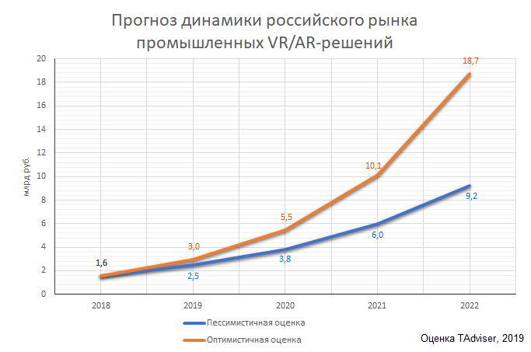
Рынок
PAM
18,5 млрд. руб. к 2025 г.
TAM
7 млрд. руб
SAM
1.2 - 2 млрд. руб
SOM
60 - 100 млн. руб.
Прогноз динамики российского рынка промышленных VR/AR - решений
Notes:
При оценке рынка были учтены как западные источники, так и российские. Potential Available Market оценивается в 18 млрд руб, Total Available market в 7, SAM от 1.2 до 2 SOM в 60 – 100 млн руб

Slide 9
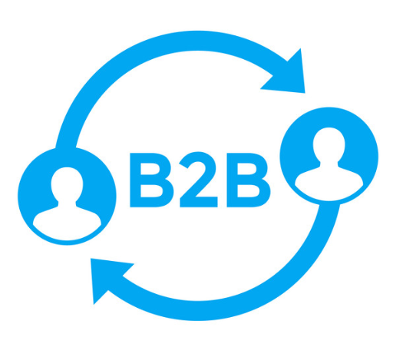
Бизнес-модель
ЦА проекта - горнодобывающие предприятия/промышленные предприятия, которым нужно отрабатывать действия персонала в аварийных ситуациях.
Заказчики - отделы охраны труда и отделы обучения.
Notes:
Наша бизнес модель заключается в следующем - мы ищем потенциальных заказчиков на тематических конференциях, с помощью таргетированной рекламы и холодных звонков по предприятиям
Наша бизнес-модель - разработка программного решения под объект заказчика

Slide 10
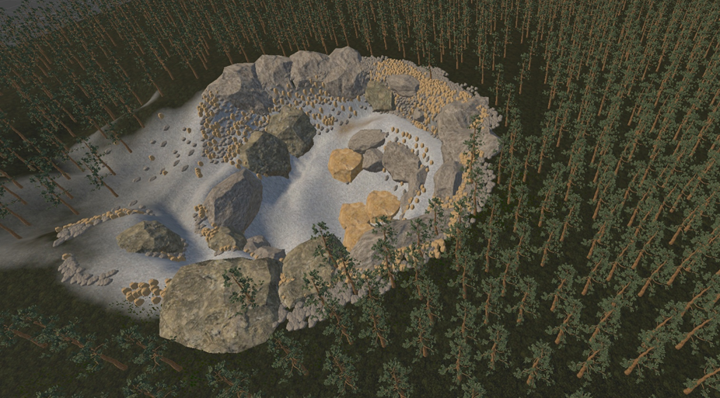
Текущие результаты
Notes:
На текущий момент Имеется MVP, в котором
Смоделирован карьер
Смоделирована потенциальная аварийная ситуация
Проведены тесты

Slide 11

Текущие результаты
Рисунки 12,13. Детализация модели в Unity.
Notes:
1. Тренировочная съемка, с помощью БПЛА на разных объектах (октябрь - середина ноября 2021 года);
2. Работа со снимками в приложении Reality Capture, построение 3D модели (конец ноября -декабрь 2021 года);
3. Детализирование и оптимизация модели в программе Blender (конец декабря 2021 года- середина января 2022 года);
4. Получить снимки и смоделировать транспортные средства в программе Blender (январь - начало февраля 2022 года);
5. Импортировать 3D модели из Blender и добавить их в Unity(2-3 дня);
6. Реализовать функционал перемещения по VR пространству в Unity с использованием C# скриптов (10-27 февраля 2022 года);
7. Смоделировать в Unity возможную проблему, которая может произойти на карьере (27 февраля - 11 марта 2022 года);
8. Доработать и модернизировать модель (11-16 марта 2022 года).

Slide 12

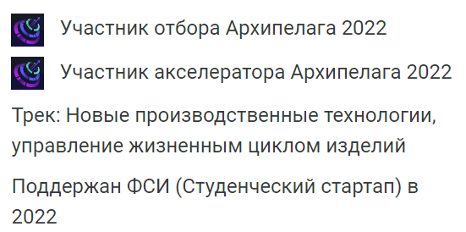
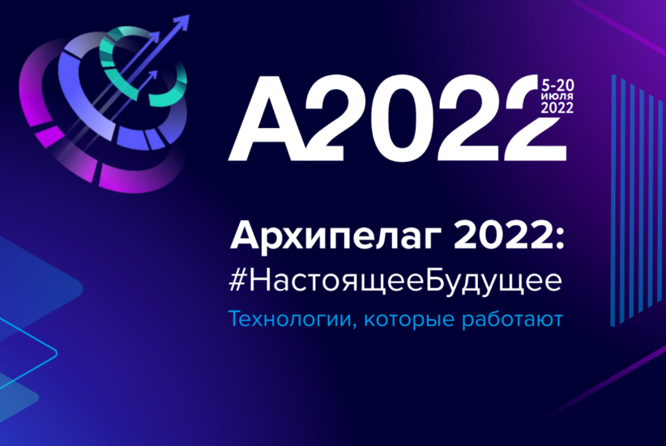
Достижения
Notes:
В результате работы была достигнута цель по созданию прототипа трехмерной компьютерной модели карьера. Создание подобных моделей является основой почти для любых работ по визуализации карьеров. Была проверена работоспособность созданного прототипа и все его возможности. Для дальнейшего развития проекта необходим набор технических данных реального угольного карьера для создания более точных текстур и слоев. Также будет необходим доступ к серверам, на которых будет размещена информация о созданной модели карьера для использования потенциальными заказчиками.

Slide 13
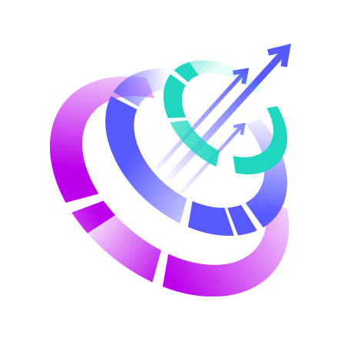






Планы по дальнейшему развитию проекта
Чтобы продолжить и развивать работу, необходимо привлечение средств в проект с помощью грантов и фондов, или же поиск заказчиков.
Фонд президентских грантов;
Научно-практическая конференция «Старт в инновации»;
Ассоциация центров поддержки технологий и инноваций;
Фонд содействия развитию малых форм предприятий в научно-технический сфере;
Программа “Студенческий Стартап”;
Конкурсная программа «Большие вызовы».
Акселератор «Архипелаг 2035»
Notes:
Чтобы продолжить и развить работу, необходимо привлечение средств в проект с помощью грантов и фондов, или же поиск заказчиков.
Способы привлечения ресурсов в проект:
1. Поиск заказчика
2. Получение гранта:
Фонд президентских грантов;
Научно-практическая конференция «Старт в инновации»;
Фонд содействия развитию малых форм предприятий в научно-технический сфере;
Программа “УМНИК”.
1. Реализовать программную модель объезда сейсмически опасных участков на C#, включая задачу проложения оптимального и безопасного маршрута;
2. Настроить программную среду Unity для установки будущего приложения на выданное VR-оборудование (Пример: Для Oculus Quest 2 – Oculus Integration SDK);
3. Для хранения и анализа данных, полученных с сейсмических датчиков, создать базу данных MySQL;
4. На языке программирования Python разработать сервер для получения и обработки сейсмических данных, а также для их визуализации на web-странице.
5. С использованием JavaScript и WebGL разработать функционал 3D визуализации на сайте с возможностью модернизации функционала.
6. Реализовать алгоритмы для веб-страницы с поиском безопасного и оптимального пути по карьеру и визуализировать его различные зоны.
7. Реализовать алгоритмы прогнозирования на основе полученных данных, визуализировать в VR и на сайте разные сценарии поведения транспортных средств на возникновение сейсмически опасных участков, визуализировать построение маршрута.

Slide 14
Предложение для Партнеров
Предлагаю провести пилотный проект на реальном карьере
Срок: 12 месяцев
Затраты: 1.5 – 2.3 млн. руб.
Notes:
Также мы предлагаем индустриальным партнерам рассмотреть наши следующие предложения
Пилот на реальном карьере с указанными сроком и затратами'

Slide 15
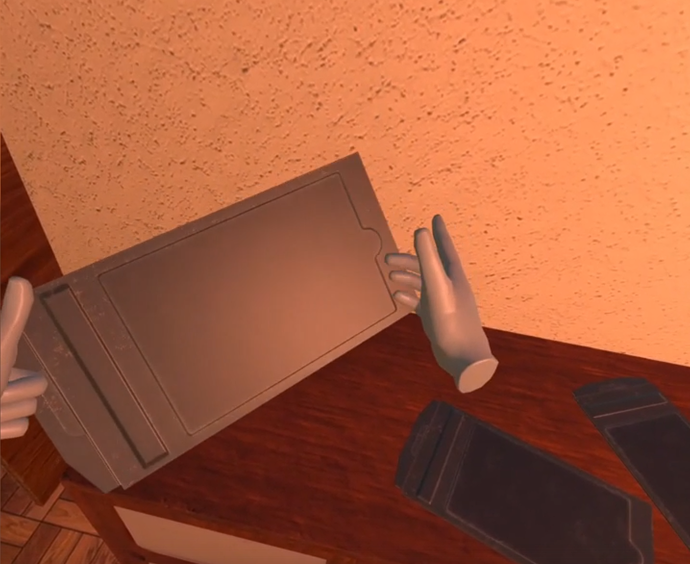
Предложение для Партнеров
Предлагаю провести оцифровку музейной экспозиции
Срок: 6 месяцев
Затраты: 0.5 – 0.7 млн. руб.
Notes:
Создание VR – музейной экспозиции любой сложности

Slide 16
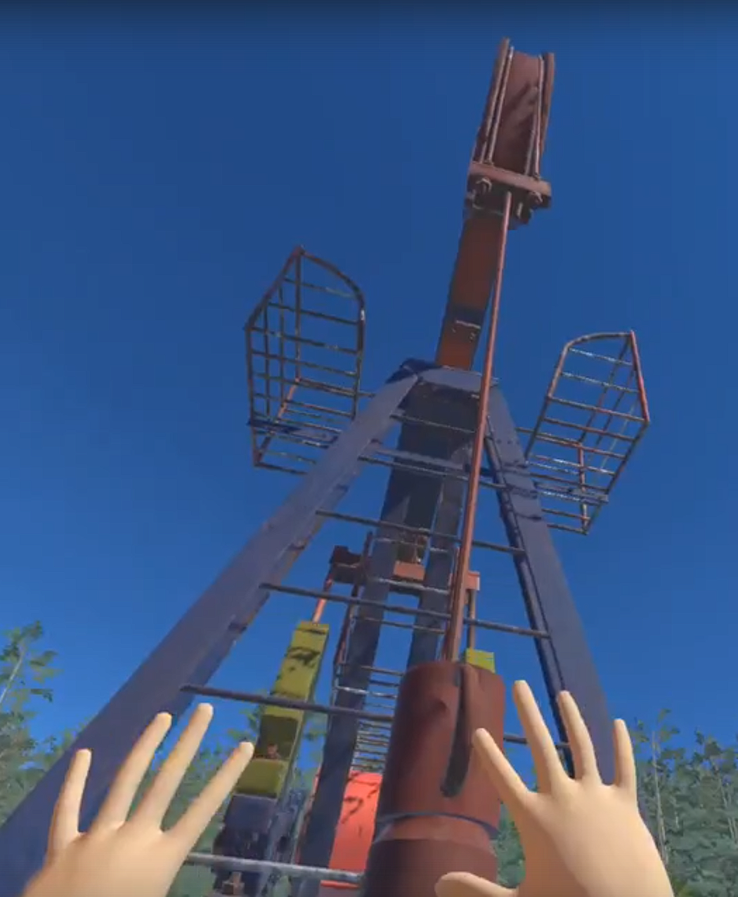
Предложение для Партнеров
Предлагаю провести пилотный проект на реальном месторождении
Срок: 12 месяцев
Затраты: 1,5 - 2,0 млн. руб.
Notes:
Разработка тренажеров по работе с производственными объектами с нефтедобывающей сфере

Slide 17
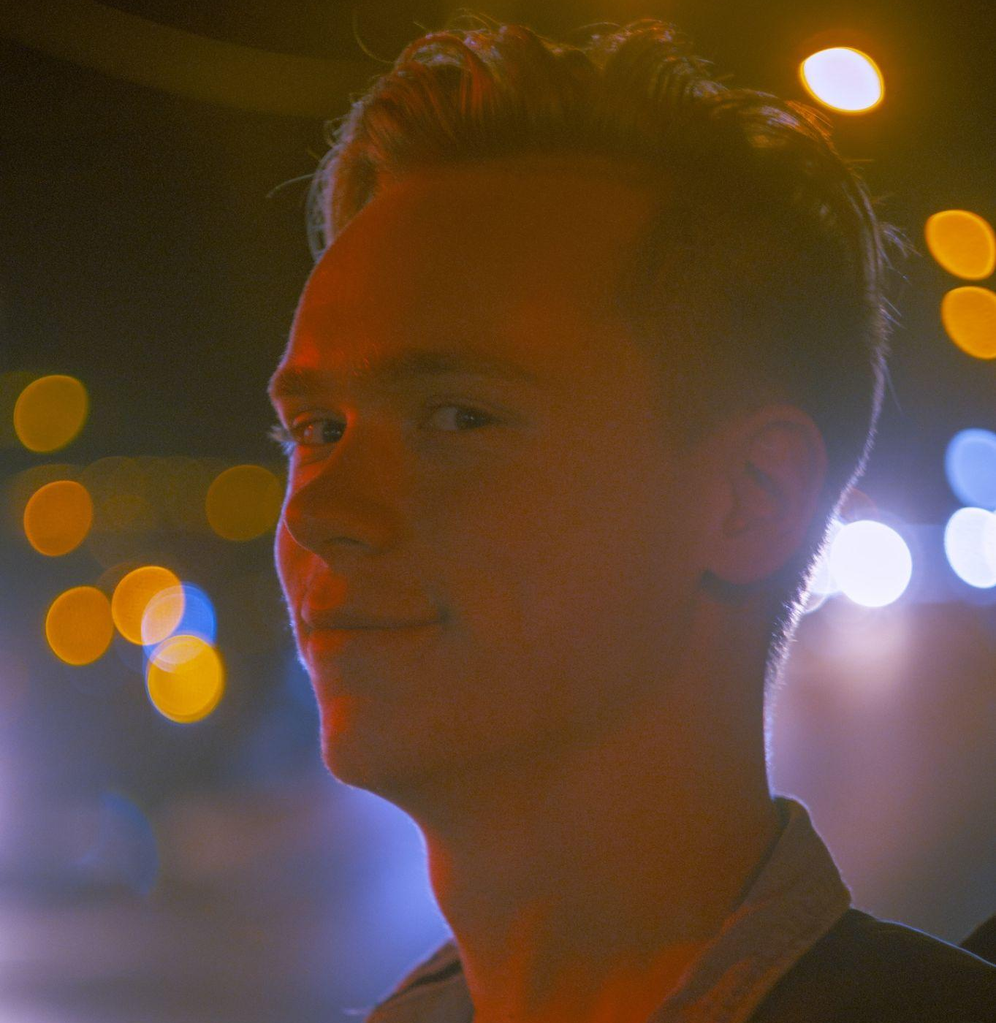
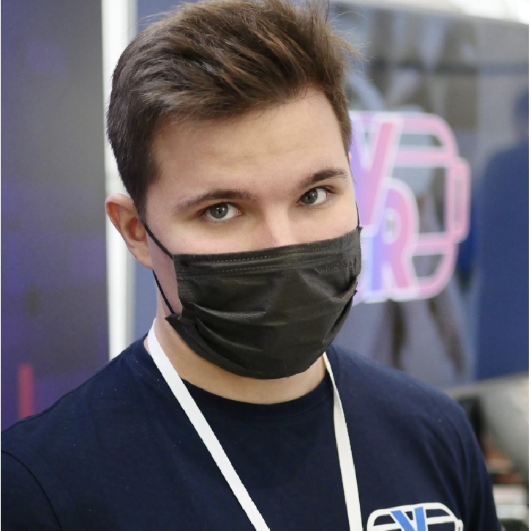
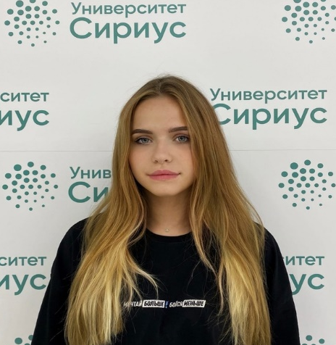
Команда ООО «AVRS»
Беляев Степан
СЕО
Нурисламов Владислав
СТО
Поликарпова Мария
UX/COO
Мобильный VR музей "Молотов-город трудовой доблести"
Музей виртуальной реальности "Краеведческий музей Кондратово"
Программный модуль для получения полюсных фигур кристаллитов на GPU
Аналитический гидродинамический симулятор для Android
VR тренажёр для оператора месторождения
VR цифровой двойник месторождения
VR – экскурсия по достопримечательностям г. Зеленограда
AR двойник ОЦ “Сириус”
Наставник проектов “Сириус.лето”
Преподаватель “Большие вызовы 2022”
Геологические исследования
Дизайн
Призер Всероссийского конкурса «Большие вызовы»
Участник проектов «Сириус.Лыето»
Notes:
На данном слайде вы можете ознакомиться с ключевыми членами нашей команды и при желании оставить вопросы

Slide 18
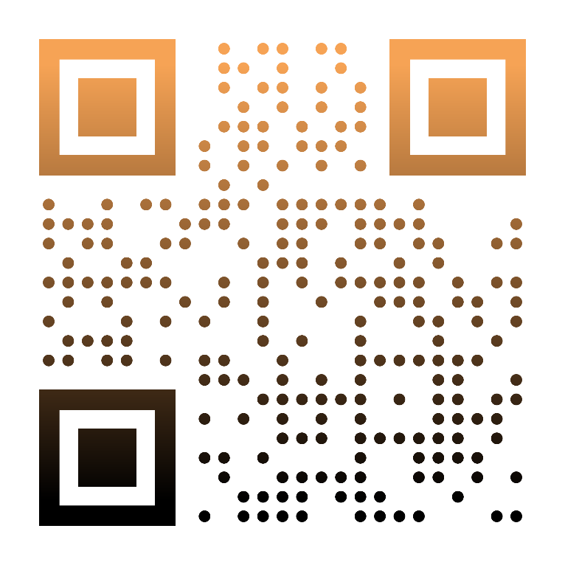

Контакты
Телефон: | +7 (982) 117-02-88 (Беляев Степан) +7 (910) 782-63-17 (Поликарпова Мария)
Email: | spokenobject036@gmail.com polikarpova.mari.28@gmail.com
Telegram:
Беляев Степан
Telegram: Поликарпова Мария
Notes:
Для начала работы по проекту мной были получены все необходимые знания для дальнейшей работы, после чего я приступила к практической части. Для создания модели карьера было необходимо получить практические навыки по обработке изображений, полученных при помощи БПЛА.
Была проведена съемка разных объектов, после чего фотографии были загружены в приложение Reality Capture. Объем полученных моделей был достаточно велик, в связи было необходимо обработать и упростить (сократить количество полигонов). Съемка успешно была завершена.
Для продолжения создания модели карьера было необходимо изучить структуру и глубину залегания слоев. После чего была произведена обработка модели в программе Unity, для того чтобы модель получилась реалистичной, необходимо правильно указать слои залегания горных пород. Каждый карьер различаются по виду месторождения, но слои у них примерно одинаковые и так как этот проект должен подходить для большинства карьеров, был выбран оптимальный вариант залегания трех слоев:
Оставшаяся работа проводилась в Unity. После построения схемы карьера была детализация и оптимизация модели, с наложением цвета и примерных текстур.

